Slide 1
Программа, осуществляющая решение квадратных уравнений
Презентацию подготовил Дейко Даниил

Slide 2
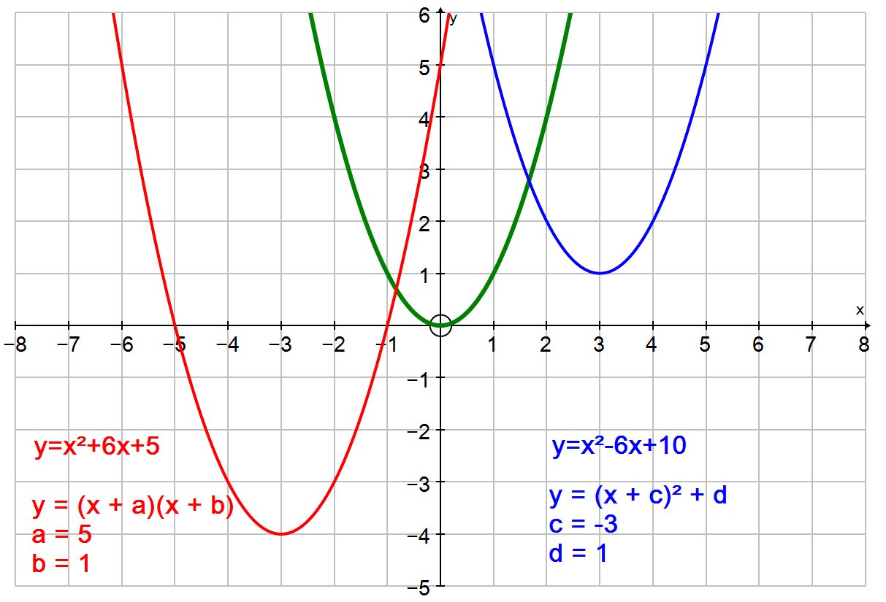
График соответствующей функции

Slide 3
.
График функции позволяет визуально определить корни соответствующего уравнения. График квадратной функции представляет собой параболу, которая может быть направлена вверх или вниз в зависимости от знака коэффициента a. Корни квадратного уравнения можно найти как точки пересечения графика с осью x.
Для того, чтобы решить уравнение ax²+ bx + c =0 нужно использовать формулу.

Slide 4
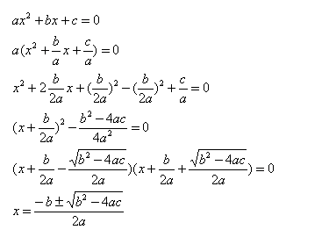
Вывод формулы решения квадратного уравнения

Slide 5
.
Если дискриминант D > 0, то уравнение имеет два различных корня: x1 = (-b + √D) / 2a и x2 = (-b - √D) / 2a. Если D = 0, то уравнение имеет один корень: x = -b / 2a. Если D < 0, то уравнение не имеет действительных корней.

Slide 6
Общий вид программы
from math import sqrt
def quadratic_equation(a, b, c):
d = b * b - 4 * a * c
if d < 0:
return []
else:
if d == 0:
x = -b / (2 * a)
return [x]
else:
x_1 = (-b + sqrt(d)) / (2 * a)
x_2 = (-b - sqrt(d)) / (2 * a)
return [x_1, x_2]
print("Определение корней уравнения ax² + bx + c = 0")
a = float(input("Введите число a >>> "))
b = float(input("Введите число b >>> "))
c = float(input("Введите число c >>> "))
print(quadratic_equation(a, b, c))

Slide 7
Перейдем к ее принципу работы
a = float (input("Введите число a >>> "))
b = float (input("Введите число b >>> "))
c = float(input("Введите число c >>> "))
Сначала перед пользователем предстает возможность ввести переменные a, b, c
print(quadratic_equation(a, b, c))
В данной строке вызывается функция и выводится ее результат в консоль в виде списка корней

Slide 8
Функция вычисляющая корни уравнения
1
d = b * b - 4 * a * c
На данном этапе код вычисляет дискриминант d. Если дискриминант меньше 0, то уравнение не имеет вещественных корней. Иначе если дискриминант равен 0 то уравнения имеет один корень либо 2 одинаковых инчае уравнение имеет 2 корня

Slide 9
3
if d < 0:
return []
Если дискриминант меньше 0 то возвращается пустой список

Slide 10
4
else:
if d == 0:
x = -b / (2 * a)
return [x]
Данные строки проверяют равен ли дискрминант0 и в положительном случае возвращают корень в списке

Slide 11
5
else:
x_1 = (-b + sqrt(d)) / (2 * a)
x_2 = (-b + sqrt(d)) / (2 * a)
return [x_1, x_2]
В этих строках проверяются случаи когда дискриминант больше 0 и тогда возвращаются в списке 2 корня

Slide 12
СПАСИБО ЗА ВНИМАНИЕ
………………………………………………………………………………………...

